Slide 1

Location – allocation methods and examples
Wang, 2014
Monika kölblová
Andrea Lobpreisová

Slide 2
Odpovědi na otázky I - Metody
Jaké lokačně alokační problémy jsou prezentovány v teoretickém úvodu a čím se liší??
p-median problem
Location set covering problem (LSCP)
Maximum covering location problem (MCLP)

Slide 3
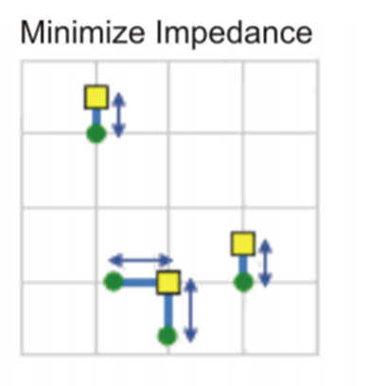
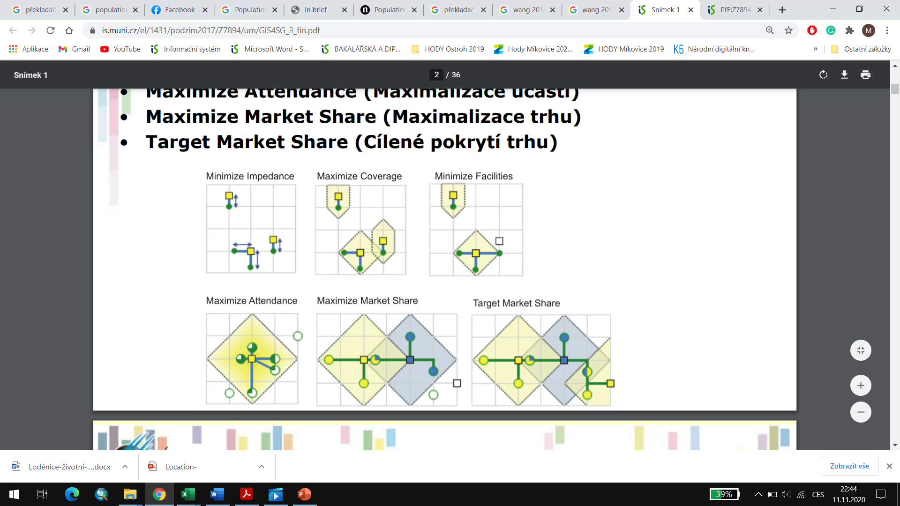
Jakým metodám odpovídají v ArcGIS?
p-median problem = minimaze impedance (minimalizace nákladů)
  každý poptávkový bod je přiřazen pouze k jednomu zařízení
  alokace je jednoznačná
Location set covering problem (LSCP) = minimize facilities (minimalizace zařízení)
  výběr co nejmenšího počtu zařízení tak, aby i v co nejmenším počtu pokryly celé území
Maximum covering location problem (MCLP) = maximize capacited coverage
  co nejvíce poptávkových bodů by mělo být přiřazeno k jednomu zařízení

Slide 4
Jaká mají omezení?
modely jsou omezené zejména kapacitou a zároveň jsou méně flexibilní než jiné modely

Slide 5
Odpovědi II - Case study
Jaké je základní zadání případové studie?
zřízení 5 dočasných klinik pro bezplatné očkování proti chřipce
možnost výběru z 26 nemocnic
snaha o minimalizaci doby přepravy na kliniku (pro všechny klienty)
celková minimalizace nákladů (p-median problem)

Slide 6
Jaká data vstupují do případové studie?
datové složka 1
  body 26 nemocnic, body středů všech 7896 centroidů, 92 sečtených polygonů
datová složka 2
  hlavní silniční koridory v Louisianě
Jaký typ lokační-alokační úlohy je ve studii řešen?
p-median problem = minimalizace nákladů
  nejkratší možná časová vzdálenost

Slide 7
Jsou v dodaných datech nutné nějaké úpravy?
ano
úprava rozdílů odlišné velikosti ploch venkovských a městských území
použití populačně váženého centroidu (Population Weighted centroid)
současně vyřazeny také oblasti bez populace (letiště)
Je ve výpočtu omezena vzdálenost? Proč? Jak?
ano - tolerance 6 500 m
‚check Use Geometry‘
vzdálenost od vážených centroidů daných míst

Slide 8
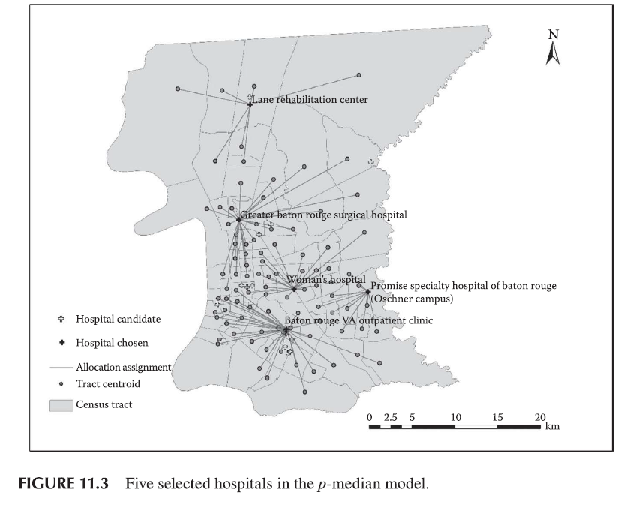
Jaké jednotky byly zvoleny pro výpočet nákladu?
v pokročilém nastavení lze zvolit Minimize Impendance for problem Type
impendance v podobě minut
Population Weighted centorid?
centroid závislý na rozložení populace v daném území

